Slide 1
Day2 조건문과 반복문 심화
인하공업전문대학
컴퓨터시스템과
김기태

Slide 2
안녕하세요. 김기태입니다.
지난 시간에는 기본 자료형과 입출력에 대해 배웠습니다. 잘 정리하고 계신가요?
그럼 이번 시간에는 프로그램에서 가장 중요한 부분중에 하나인 조건문과 반복문에 대해 배워보겠습니다.
파이썬은 조건문에는 if, elif, else 등을 사용하고 반복문에는 for ~ in ~ 이나 while 구문을 사용합니다.

Slide 3
특히 for ~ in 구문에서 사용되는 range() 함수의 사용 방법을 잘 익혀두는 것이 아주 중요합니다.
예를 들어 range(0, 100, 2) 이라고 했을 때, 0~100까지가 아니라 99까지 2씩 증가한다는 의미를 알고 있는 것이 중요합니다.
그럼 반복 구문을 이용하는 예제로 복리 계산기와 등수 구하기 프로그램을 작성해 보겠습니다.

Slide 4
심화 예제

Slide 5
[문제] 군대에서 전역한 필수는 이제부터 적금하기로 하고 이율이
상대적으로 높은복리적금에 대해 알아보았습니다.
그럼 자신이 복리적금으로 10년동안 얼마의 돈을 모을 수 있는지 알아보겠습니다.
[조건]
예치금과 기간은 정수로 입력
이율은 실수로 입력(연이율 5% → 0.05로 처리)
이율 계산 → 총액 = 예치금 * ((1+이율) ** 기간)
결과는 반올림 해서 정수로 출력

Slide 6
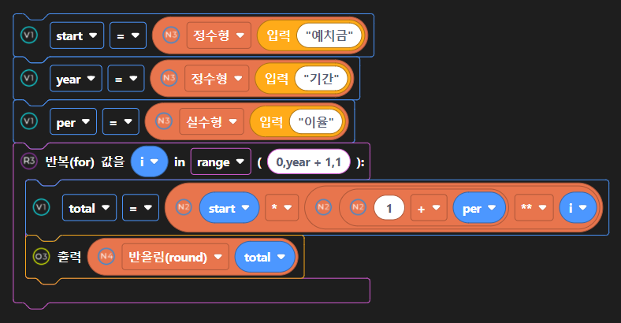
10년간 변화를 확인하기 위해 반복문 사용
10년을 처리하기 위해 range에는 11을 사용해야 한다.

Slide 7
[문제] 등수 구하기
10명의 학생의 성적을 확인해서 각각의 사람에게 석차를 부여하려고 합니다.
성적인 같은 사람은 같은 석차를 받을 수 있도록 처리하세요.
[조건]
10명의 학생의 성적을 리스트로 처리
점수는 0점~100점 까지 부여
동점자에 대해서는 같은 석차 부여
다음 석차 처리는 만약 1등이 2명이였다면 다음 석차는 3등을 됨.
각 학생의 점수와 석차를 출력

Slide 8
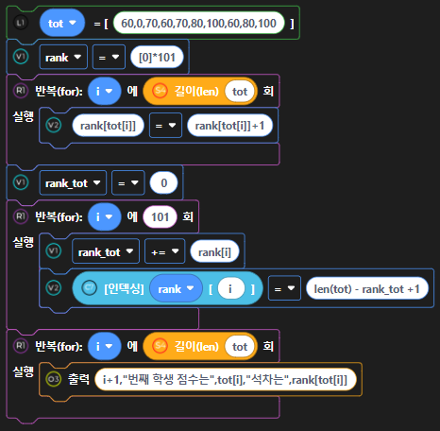
[문제] 등수 구하기

Slide 9
[문제] 5명의 국어와 영어 성적을 입력 받아 각각의 성적 합계를 구하고 중에
가장 우수한 성적을 출력하려고 합니다.
[조건]
각각 5명의 국어와 영어 성적을 이용한다.
각 사람의 위치에 해당하는 값을 더해서 합계를 구한다.
내장 함수 중에 max() 함수를 이용하여 최대값을 구한다.

Slide 10
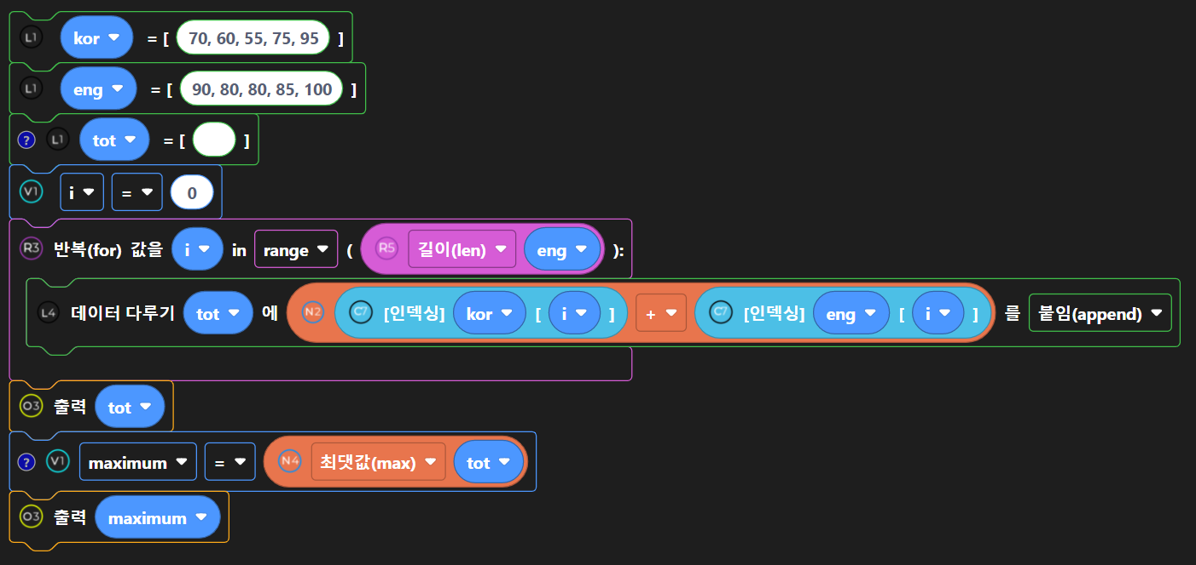
[문제] 5명의 국어와 영어 성적을 입력 받아 각각의 성적 합계를 구하고 중에 가장 큰 값을 출력하시오.

Slide 11
이번 시간에는 프로그램에서 가장 중요한 부분 중에 하나인 조건문과 반복문에 대해 배워보았습니다.
오늘 작성해본 프로그램 중에 등수 구하기는 무작정 따라하지 마시고 다시 한번 전체적인 내용을 숙지한 후에 스스로 작성해보시기 바랍니다.
감사합니다.

